Slide 1

Redes de computadores
Introdução ao
Packet Tracer
Prof. Luís Eduardo Tenório Silva luis.silva@garanhuns.ifpe.edu.br

Slide 2
Packet Tracer
Simulador de ambiente de rede;
Permite simular diversos modelos e equipamentos de rede;
Utiliza equipamentos da marca Cisco®;
Utilizado por estudantes para:
  Compreender os protocolos de redes;
  Configuração de roteadores, switches, computadores, etc;
  Estudos para certificações (CCNA, CCNP, CCIE, etc)

Slide 3
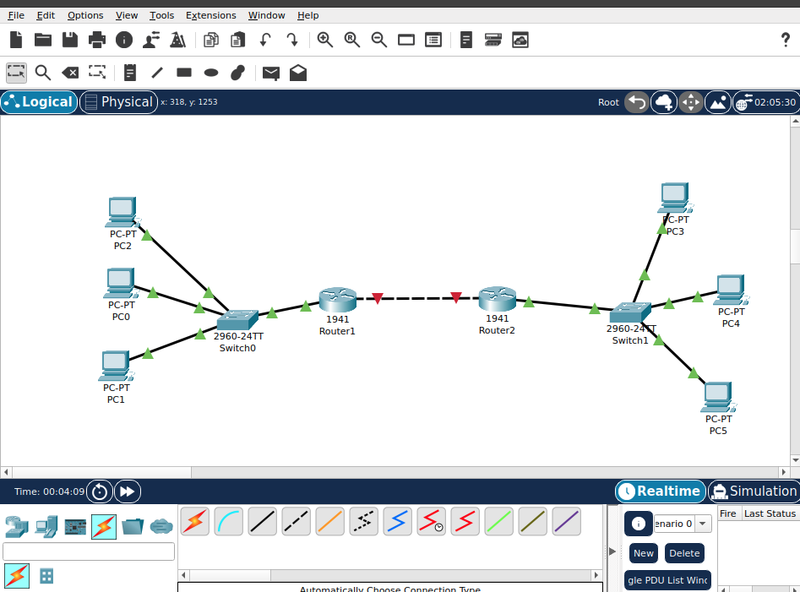
Interface inicial

Slide 4
Cisco IOS
Internetwork Operating System;
Sistema Operacional dos equipamentos Cisco;
Implementa protocolos e serviços de comunicação;
Gerenciado a partir da linha de comando (CLI).

Slide 5
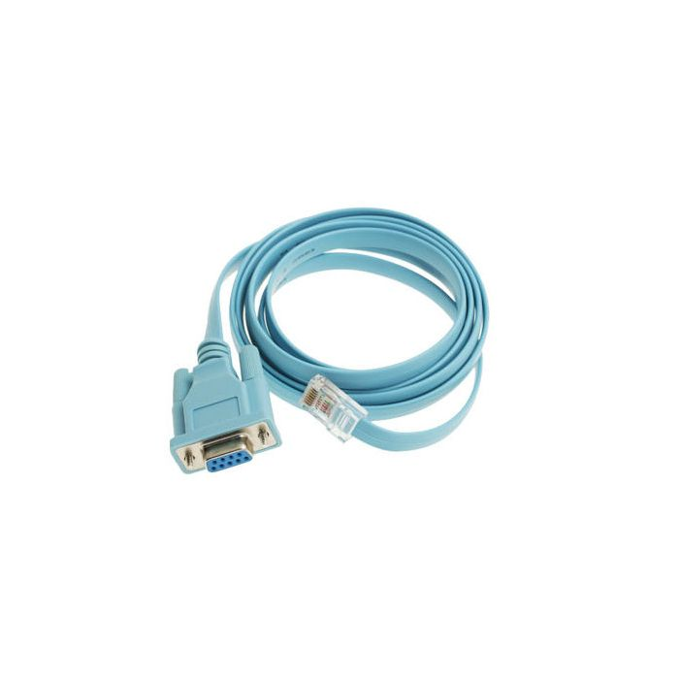
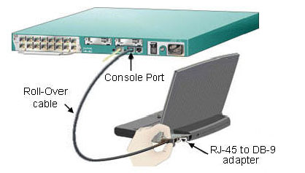
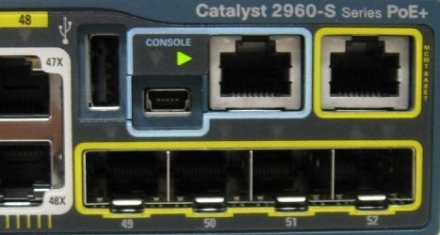
Acessando um dispositivo
Acessado através da porta serial console:
  Necessita de um cabo de console especial (rollover: RJ45 Macho - DB9 Fêmea);
  Cliente serial executando no PC do administrador;
  Equipamentos mais novos possuem entrada serial USB

Slide 6
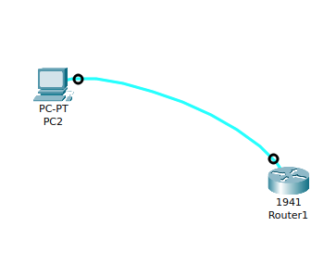
Acessando um dispositivo
Após conectado:
  Usar um emulador de terminal para conectar na porta console Serial (Putty, ttyS0);
  Informações de conexão serial:
    Bits Per Second: 9600
    Data Bits: 8
    Parity: None
    Stop Bits: 1
    Flow control: None

Slide 7
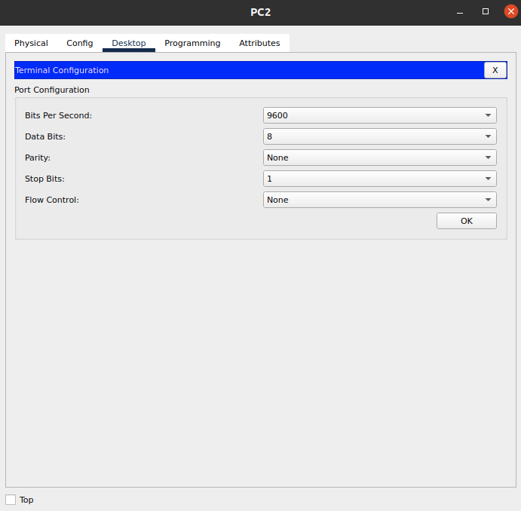
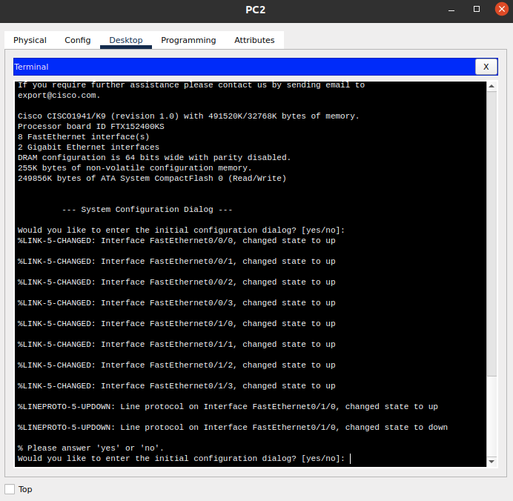
Acessando um dispositivo

Slide 8
Interface de comando CLI
Prompt
  > (Modo EXEC usuário)
    Não permite alteração;
    Apenas de visualização.
  # (Modo EXEC privilegiado)
    Não permite alteração;
    Visualiza informações mais privilegiadas para realização de troubleshooting;

Slide 9
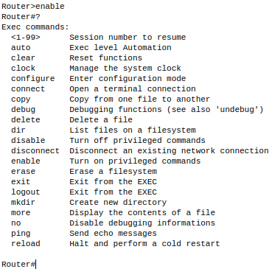
Interface de comando CLI
Comando: ?
  Lista todos os comandos aceitos naquele modo

Slide 10
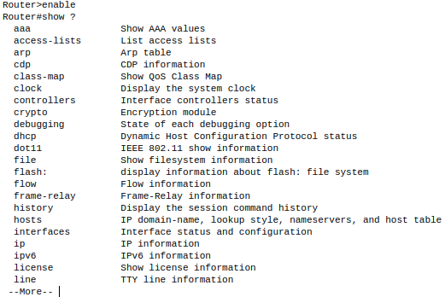
Interface de comando CLI
Comando: ?
  Lista todos os parâmetros aceitos naquele comando

Slide 11
Interface de comando CLI
Comando: show (> ou #): Apresenta informações de configuração do equipamento;
  show version: Versão do IOS;
  show interfaces: Informações sobre todas as interfaces de rede;
  show running-config: Informações de configurações que estão na memória RAM;
  show startup-config: Informações de configurações que estão na memória NVRAM (carregada na inicialização do equipamento);
  show interface g0/0: Informações sobre a interface de rede na entrada serial 0 GigabitEthernet 0.
  show history: Histórico de comandos digitados

Slide 12

Modo de configuração
Permite alterar as configurações do dispositivo;
Comando: configure (modo #)
  # configure memory: Alterar configurações salvas na NVRAM (startup-config);
  # configure network: Substitui a configuração ativa (running-config) por uma armazenada na NVRAM ou em rede;
  # configure terminal: Alterar as configurações via terminal na configuração ativa (running-config);

Slide 13
Modo de configuração
Permite alterar as configurações do dispositivo;
Comando: configure (modo #)
  # configure memory: Alterar configurações salvas na NVRAM (startup-config);
  # configure network: Substitui a configuração ativa (running-config) por uma armazenada na NVRAM ou em rede;
  # configure terminal: Alterar as configurações via terminal na configuração ativa (running-config);

Slide 14
Alterar nome do roteador
Router>enable
Router#conf t
Router(config)#hostname IFPE-Router1
IFPE-Router1(config)#

Slide 15
Backup e restauração de configuração
copy running-config startup-config: Copia as configurações atuais (running-config) para a NVRAM (startup-config);
copy running-config tftp: Copia as configurações atuais para um servidor TFTP;
copy startup-config running-config: Copia as configurações da NVRAM para a memória RAM;
write memory: o mesmo que copy running-config startup-config
IFPE-Router1(config)#exit
IFPE-Router1#copy running-config startup-config
Destination filename [startup-config]?
Building configuration...
[OK]

Slide 16
Definir endereço IP em interface
Router>enable
Router#conf t
Router(config)#interface g0/0
Router(config-if)#ip address 10.0.0.1 255.0.0.0
Router(config-if)#no shutdown
Router(config-if)#end
Router#show ip int brief
Router#wr

Slide 17
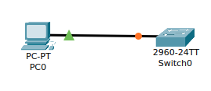

Conectando dispositivos diferentes
Cabeamento direto (straight-through)
  Os dois conectores possuem a mesma sequência de cores;
  Utilizados para conectar dispositivos diferentes
    Ex: Switch e Roteador; Switch e PC.

Slide 18



Conectando dispositivos iguais
Cabeamento cruzado (cross-over)
  Os dois conectores possuem sequência de cores diferentes;
  Utilizados para conectar dispositivos iguais
    Ex: PC e PC; Roteador e roteador; Switch e Switch.

Slide 19
Exercício
Configurar a rede 192.168.100.0/24 com 4 computadores;
Renomear o roteador para: SeuPrimeiroNome-IFPE;
Definir com endereço de gateway padrão o último endereço válido dessa faixa de rede;
Testar conectividade entre todos os endereços IPs da rede;
Salvar o arquivo do packet tracer com seu nome completo e encaminhar para luis.silva@garanhuns.ifpe.edu.br com:
  Assunto: Nome do Aluno e Turma: Ex: Aluno dedicado – 3º TI
  Anexo: Arquivo do packet tracer

